Slide 1


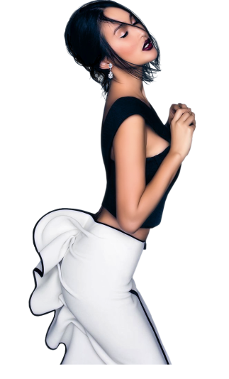
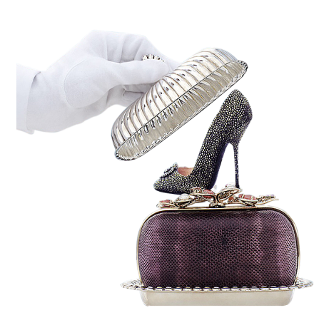
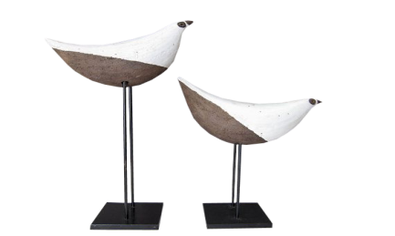



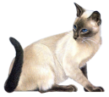
Mar
No te enamores.
Presentación Mar
Martha Rivera-Garrido
Sin fines de lucro

Slide 2














Mar
No te enamores de una mujer
a la que le interese la política y que sea rebelde
y sienta un inmenso horror por las injusticias.
No te enamores de una mujer que lee,
de una mujer que siente demasiado,
de una mujer que escribe…
Una a la que le gusten los juegos de fútbol y de pelota
y no le guste para nada ver televisión.
No te enamores de una mujer culta,
maga, delirante, loca.
Ni de una mujer que es bella
sin importar las características de su cara y de su cuerpo.
No te enamores de una mujer que piensa,
que sabe lo que sabe y además sabe volar;
una mujer segura de sí misma.
No te enamores de una mujer intensa,
lúdica y lúcida e irreverente.
No te enamores de una mujer
que se ríe o llora haciendo el amor,
que sabe convertir en espíritu su carne;
No quieras enamorarte de una mujer así.
Porque cuando te enamoras de una mujer como esa,
Mar
y mucho menos de una que ame la poesía
(esas son las más peligrosas),
se quede ella contigo o no, te ame ella o no,
de ella, de una mujer así, JAMAS se regresa.
o que se quede media hora contemplando una pintura
y no sepa vivir sin la música.
stellmar@gmail.com

Slide 3
Presentación Mar
Sin fines de lucro
Nació en Santo Domingo, República Dominicana, el 19 de enero del 1960 y es biznieta del gran poeta dominicano Gastón Fernando Deligne.
Es poeta, narradora, ensayista, investigadora y articulista de opinión, destacada en la promoción literaria denominada “Generación de los 80s”.
Pinturas : Lorraine Dell Wood
Tubes:Gabry-/ Franiemargot-/Grisi.
stellmar@gmail.com

Slide 4







¿Te ha gustado?
Puedes ver más entrando
Aquí
Además puedes recibir powerpoints en tu correo electrónico suscribiéndote aquí:

